Slide 1

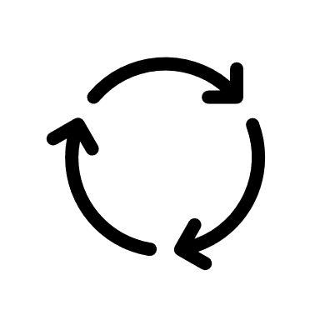














Dev’s
Dev é notificado para correção da falha
Planning
Commit
Rollback
< 99,8%
>= 99,9%
Build
Testes
Deploy
Feedback
Release
Elves Sampaio Moura - Cleartech

